Slide 1
Analiza finansijskih izveštaja

Slide 2



Data Science
Big data
Data Analysis

Slide 3



Adresa: Ljutice Bogdana 9, Beograd
Oblast rada: Konsultantske aktivnosti u vezi sa poslovanjem i ostalim upravljanjem
Datum osnivanja: 03.08.2011.
Tip firme: mikro preduzeće
Big data
Business intelligence
Frontend development
Mikroserviseri

Slide 4




Big data
Data and product analytics
Process analysis
Pronalazak anomalija pomoću analize
Adresa: Aleksandra Stamboliskog 11, Beograd
Oblast rada: Računarsko programiranje
Datum osnivanja: 18.04.2016.
Tip firme: malo preduzeće

Slide 5



Adresa: Železnička 30, Novi Sad
Oblast rada: Računarsko programiranje
Datum osnivanja: 23.09.2015.
Tip firme: mikro preduzeće
Big Data
Veštačka inteligencija
Cloud tehnologija

Slide 6



Slide 7


ANALIZA

Slide 8
Opšti racio likvidnosti
Dug/imovina
Obrt imovine
Obrt potraživanja
Period naplate
Rigorozni racio likvidnosti
Dugoročni dug/kapital
Obrt inventara
Stopa dobiti

Slide 9
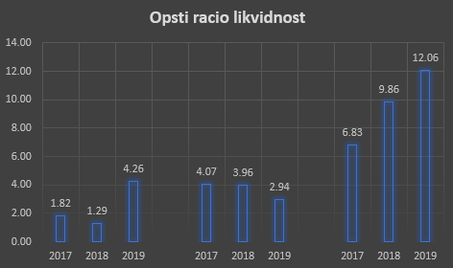
Firma | HOOLOOVOO |  |  | Things Solver |  |  | SmartCat
Godina | 2017. | 2018. | 2019. | 2017. | 2018. | 2019. | 2017. | 2018. | 2019.
Kratkoročna imovina | 1498 | 2897 | 18313 | 3410 | 15054 | 32979 | 19085 | 21302 | 29771
Kratkoročne obaveze | 824 | 2243 | 4303 | 838 | 3801 | 11217 | 2648 | 2160 | 2469

Slide 10
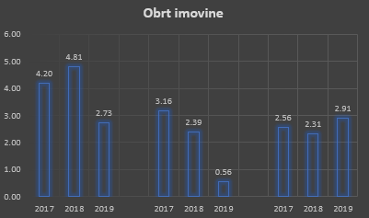
Firma | HOOLOOVOO |  |  | Things Solver |  |  | SmartCat
Godina | 2017. | 2018. | 2019. | 2017. | 2018. | 2019. | 2017. | 2018. | 2019.
Ukupan prihod | 23745 | 47036 | 76161 | 12214 | 36917 | 86803 | 56724 | 58064 | 101642
Ukupna imovina | 5658 | 9776 | 27939 | 3865 | 15431 | 154870 | 22191 | 25137 | 34958

Slide 11
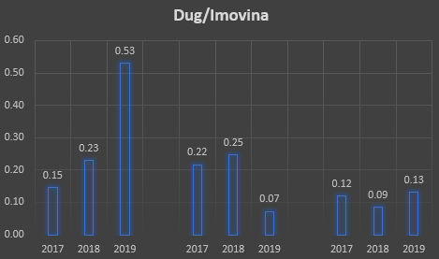
Firma | HOOLOOVOO |  |  | Things Solver |  |  | SmartCat
Godina | 2017. | 2018. | 2019. | 2017. | 2018. | 2019. | 2017. | 2018. | 2019.
Ukupne obaveze | 824 | 2243 | 14822 | 838 | 3801 | 11217 | 2648 | 2160 | 2469
Ukupna imovina | 5658 | 9776 | 27939 | 3865 | 15431 | 154870 | 22191 | 25137 | 34958

Slide 12
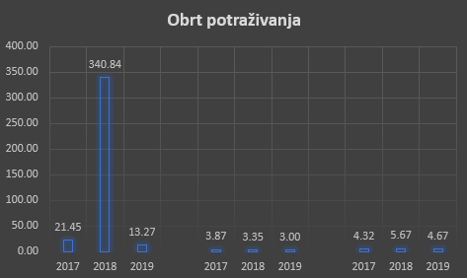
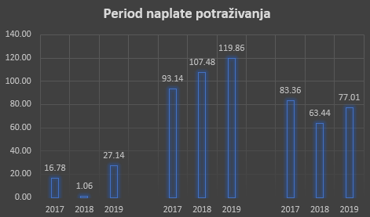
Firma | HOOLOOVOO |  |  | Things Solver |  |  | SmartCat
Godina | 2017. | 2018. | 2019. | 2017. | 2018. | 2019. | 2017. | 2018. | 2019.
Ukupan prihod | 23745 | 47036 | 76161 | 12214 | 36917 | 86803 | 56724 | 58064 | 101642
Potraživanje od kupaca | 1107 | 138 | 5741 | 3160 | 11022 | 28901 | 13134 | 10232 | 21743

Slide 13
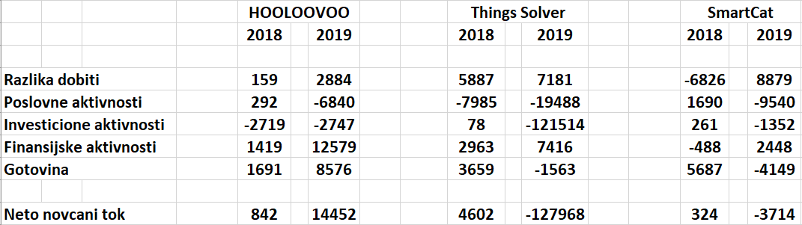
Neto novčani tokovi

Slide 14
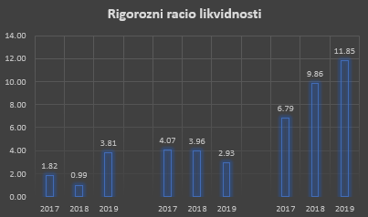
Firma | HOOLOOVOO |  |  | Things Solver |  |  | SmartCat
Godina | 2017. | 2018. | 2019. | 2017. | 2018. | 2019. | 2017. | 2018. | 2019.
Inventar | 1 | 678 | 1915 | 0 | 7 | 167 | 116 | 0 | 508

Slide 15
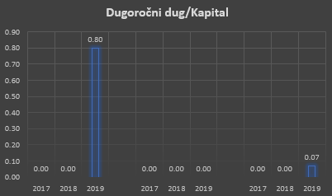
Firma | HOOLOOVOO |  |  | Things Solver |  |  | SmartCat
Godina | 2017. | 2018. | 2019. | 2017. | 2018. | 2019. | 2017. | 2018. | 2019.
Dugoročni dug | 0 | 0 | 10519 | 0 | 0 | 0 | 0 | 0 | 2139
Kapital | 4860 | 7559 | 13143 | 3027 | 11630 | 143653 | 19543 | 22977 | 30350

Slide 16

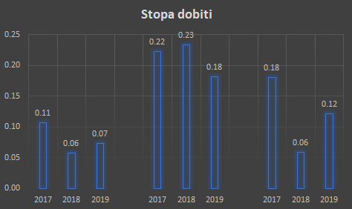
Obrt inventara
Firma | HOOLOOVOO |  |  | Things Solver |  |  | SmartCat
Godina | 2017. | 2018. | 2019. | 2017. | 2018. | 2019. | 2017. | 2018. | 2019.
Ukupan prihod | 23745 | 47036 | 76161 | 12214 | 36917 | 86803 | 56724 | 58064 | 101642
Inventar | 1 | 678 | 1915 | 0 | 7 | 167 | 116 | 0 | 508

Slide 17


Slide 18


Slide 19



Slide 20
Kraj
Autori:
Miloš Sirar IN 3/2020
Luka Stajić IN 21/2020
Radovan Zoraja IN 58/2020
Jovo Gužvić IN 61/2020

